Slide 1
Oky Bagus Lukmana
201511023
Pemrograman Berorientasi Objek Minggu 6

Slide 2
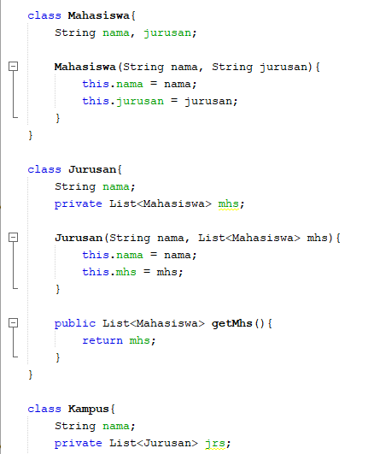
Agregation
Disamping adalah contoh agregation dimana class Jurusan memiliki objek pada class Mahasiswa, lalu class Kampus memiliki objek dari Class Jurusan. Jadi Kampus beragregasi dengan Jurusan, dan Jurusan beragregasi dengan Mahasiswa

Slide 3

Composition
Pada class Jurusan terdapat objek dari class Mahasiswa

Slide 4
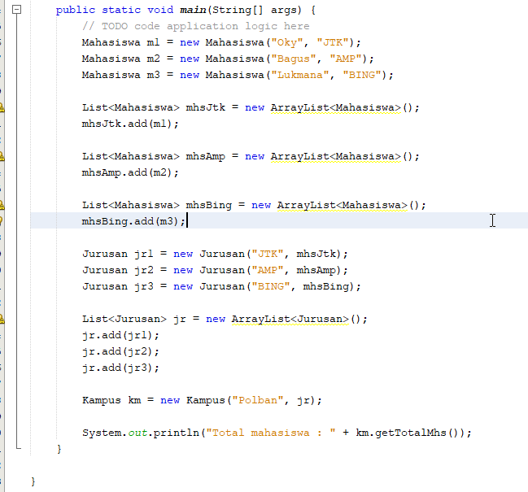
Dependence

